Slide 1


ВЫПУСКНАЯ КВАЛИФИКАЦИОННАЯ РАБОТА
по курсу
«Data Science»
Тема: Прогнозирование конечных свойств новых материалов
(композиционных материалов)
Слушатель: Григорьев Сергей Алексеевич

Slide 2

P.s. Шаблон Презентации взят у слушателя О. Евдокимова
Постановка задач — это процесс составления точной формулировки задания с описанием условий для его выполнения.
Правильно поставленная задача помогает минимизировать количество вопросов, упростить и ускорить работу
Постановка задачи
Постановка задачи
Цель исследования состоит в прогнозировании ряда конечных свойств получаемых
композиционных материалов на основе пула входящих параметров.
Задачи исследования
Изучить теоретические основы и методы решения поставленной задачи;
Провести разведочный анализ данных;
Провести предобработку данных;
Обучить нескольких моделей для прогноза модуля упругости при растяжении и прочности при растяжении;
Написать нейронную сеть, которая будет рекомендовать соотношение матрица-наполнитель;
Разработать приложение;
Оценить точность модели на тренировочном и тестовом датасете;
Создать удаленный репозиторий и разместить там код исследования. Оформить файл readme.

Slide 3
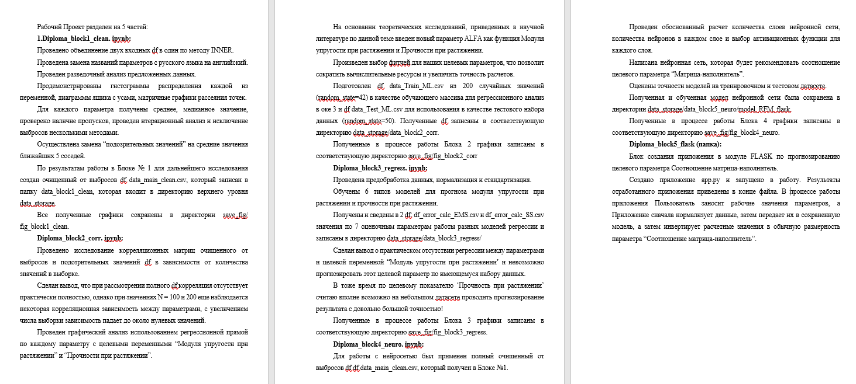
Основные этапы работы
Перед началом работы и в процессе ее выполнения для решения подзадач были изучены теоретические основы, методы решения и практические составляющие поставленной задачи.
Вся работа разбита на 5 основных Блоков;
При решении задачи часть часто повторяющихся модулей вынесена в виде функций в папку модулей и импортируется в каждый Блок по мере необходимости.
Все графики и получаемые в конце Блока датасеты заносятся в директории соответствующие номеру Блока.
Была проведены 3 поколения исследования. Первые два поколения приведены в директории Diploma_naive_old.
Использованы 6 разных методов регрессий для каждого целевого параметра.
Применен нестандартный метод решения выборки для регрессионного анализа.

Slide 4
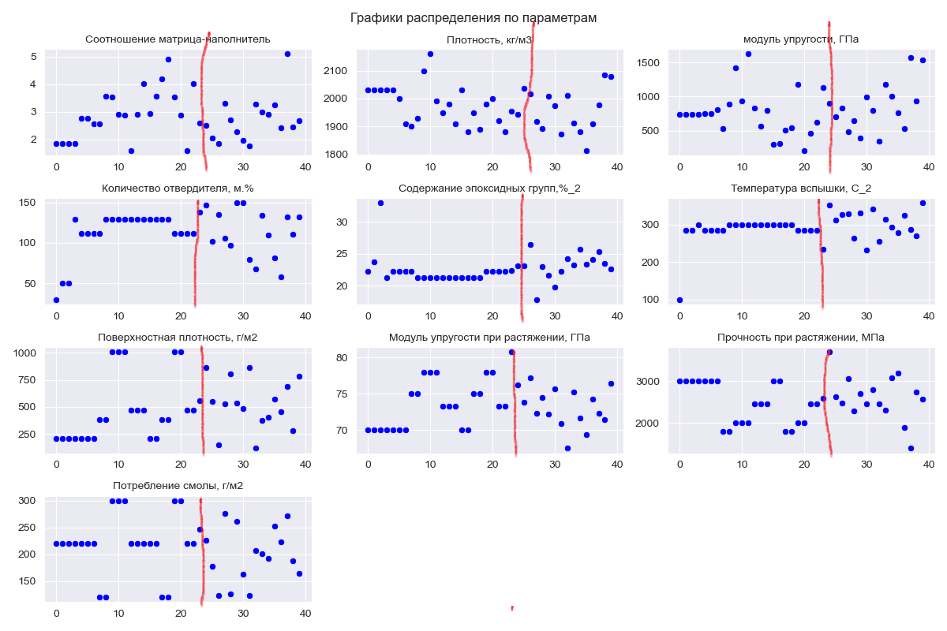
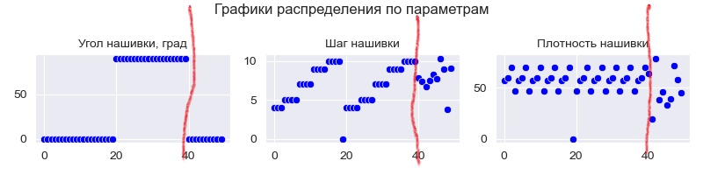
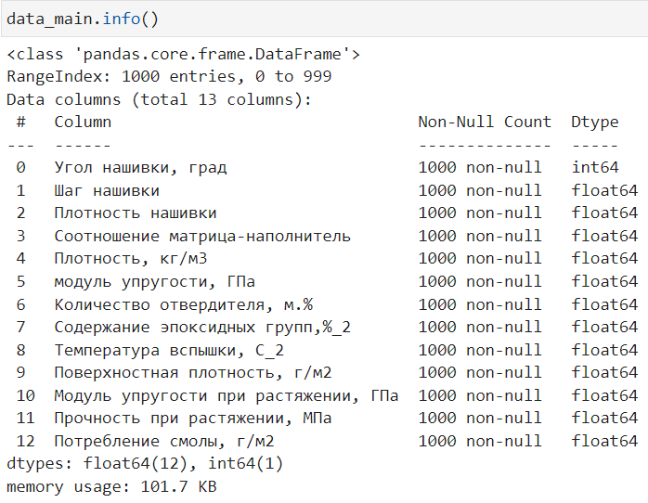
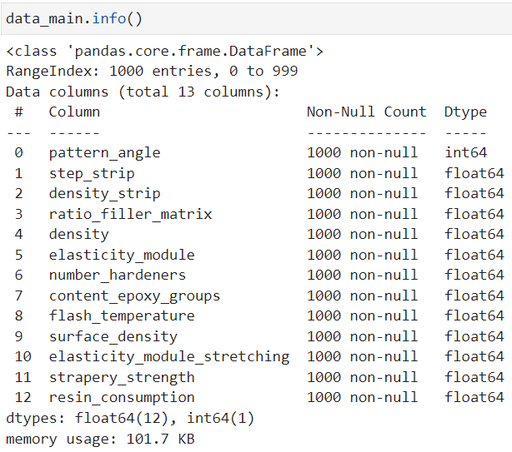

БЛОК № 1
Датасет X_bp.xlsx:
Тип данных: float64
Количество параметров: 10
Количество записей: 1023
Датасет X_nup.xlsx:
Тип данных: float64
Количество параметров: 3
Количество записей: 1040
Объединение по индексу:
Импортируем необходимые библиотеки и модули-функции;
Загружаем файлы;
Посмотрим размерность;
Убираем детерминированные синтетические данные, обнуляем индексы
Объединим оба файла по индексу по типу объединения INNER
Заменим названия столбцов на английский язык
Датасет X_bp.xlsx:
Тип данных: float64
Количество параметров: 10
Количество записей: 1000
INNER
Датасет X_nup.xlsx:
Тип данных: float64
Количество параметров: 3
Количество записей: 1000
Датафрейм data_main:
Тип данных: float64
Количество параметров: 13
Количество записей: 1000
Разведочный анализ данных:
Посмотрим на начальные и конечные строки нашего датасета;
Изучим информацию о датасете;
Проверим типы данных в каждом столбце;
Проверим пропуски;
Поищем уникальные значения с помощью функции nunique

Slide 5
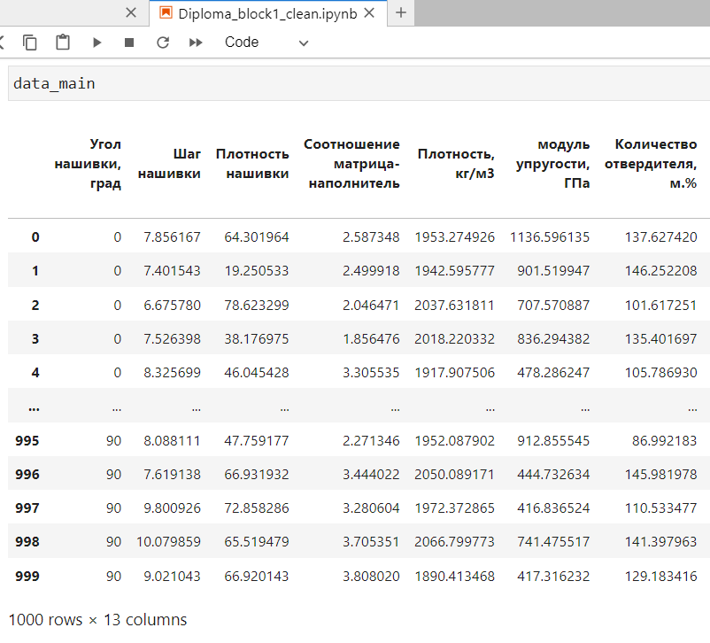
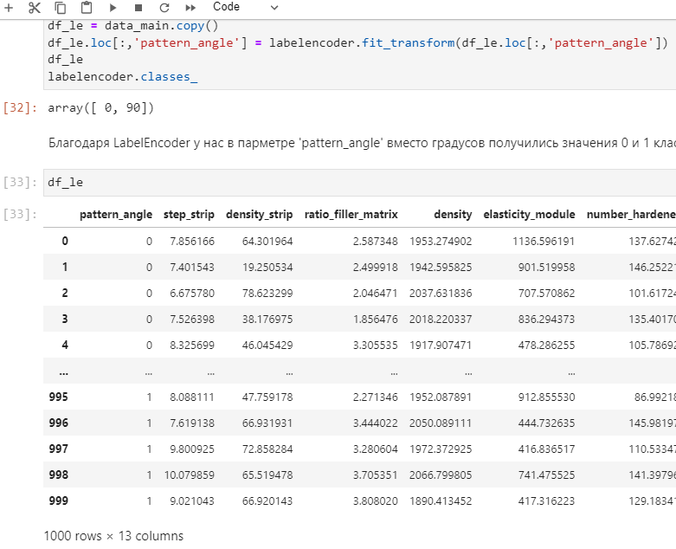
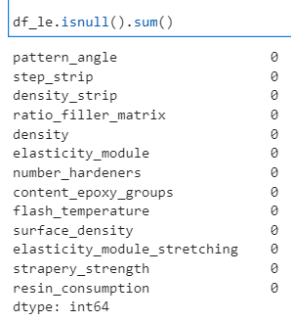
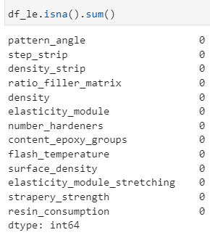
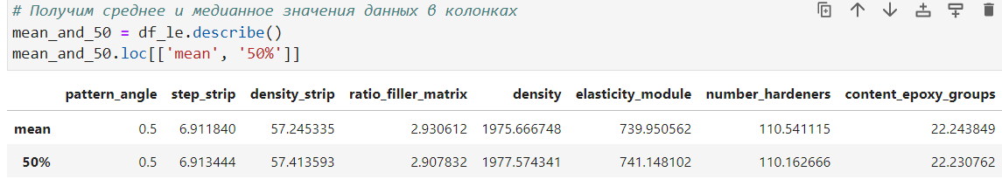
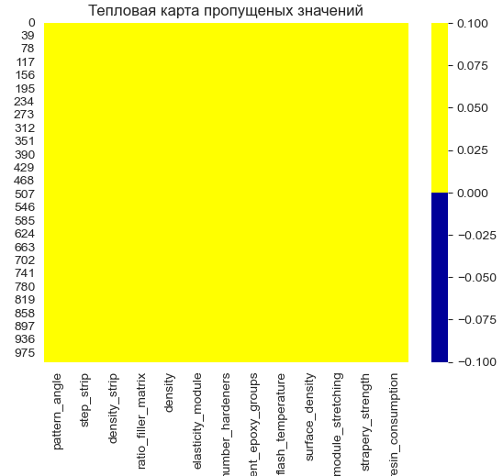
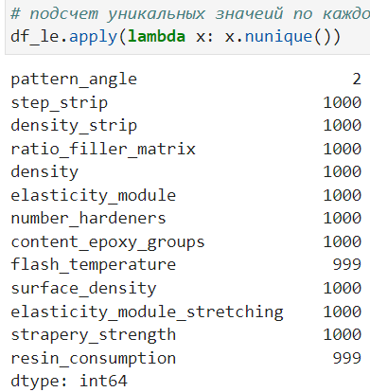
БЛОК № 1
LabelEncoder

Slide 6
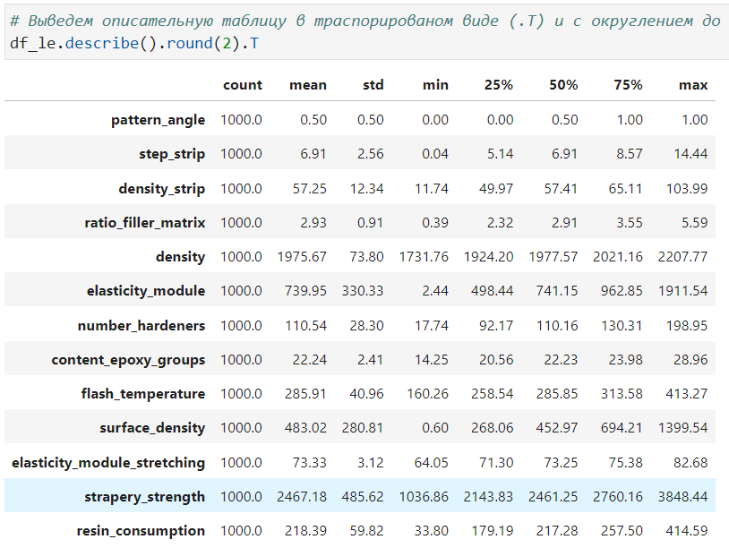
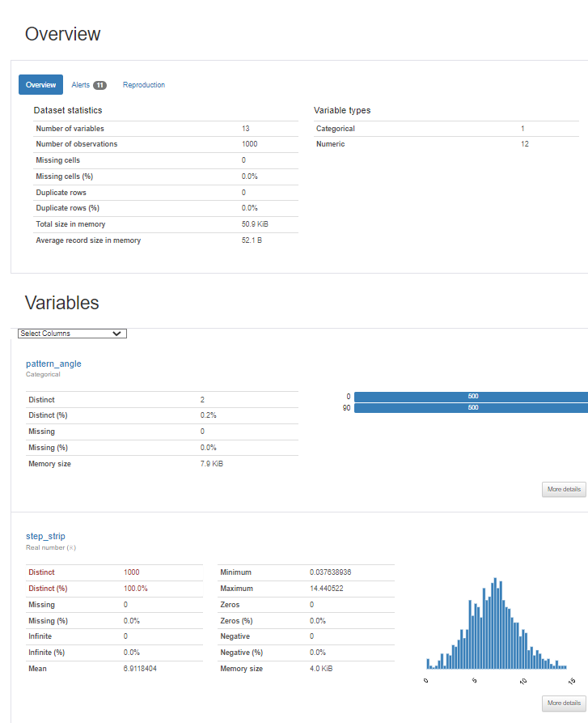
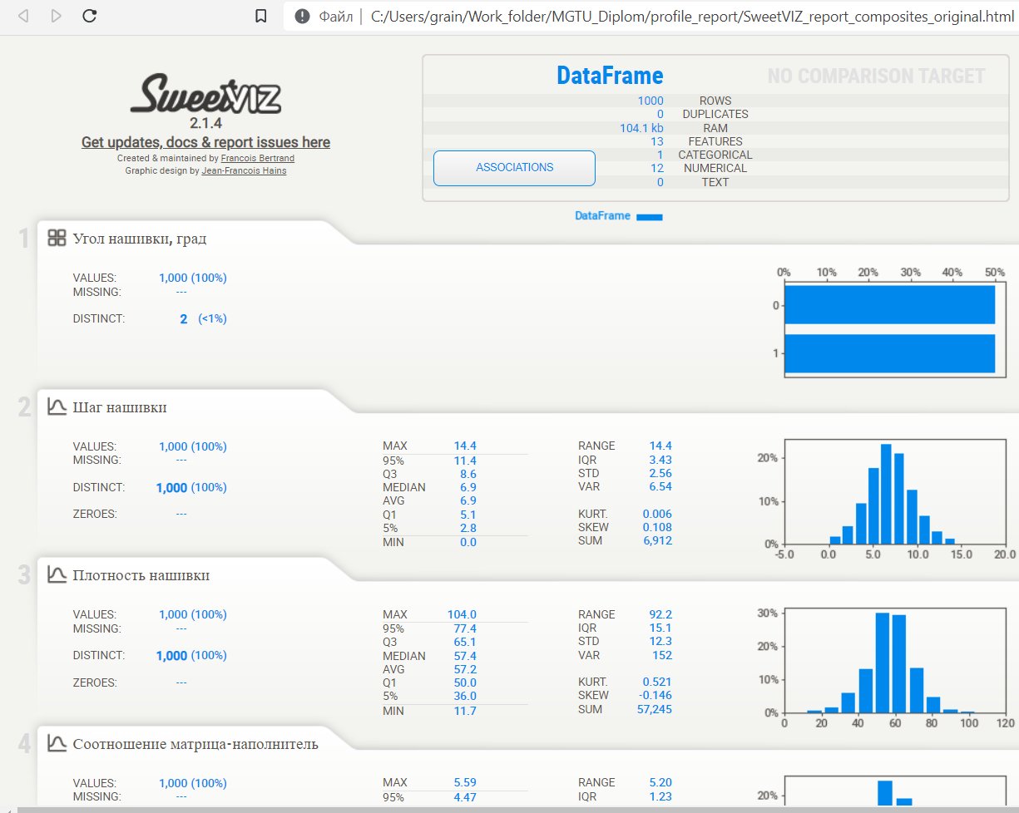
БЛОК № 1

Slide 7
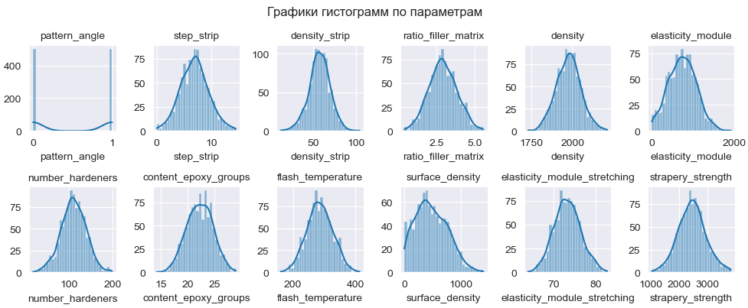
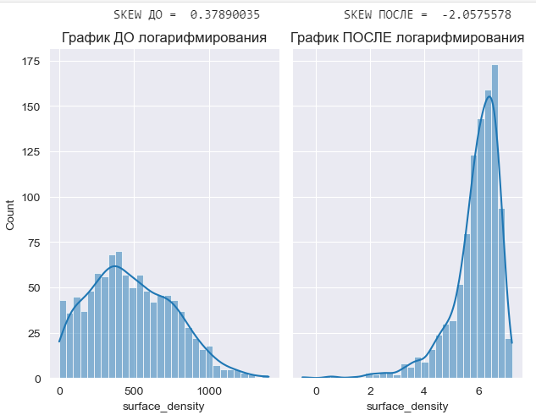
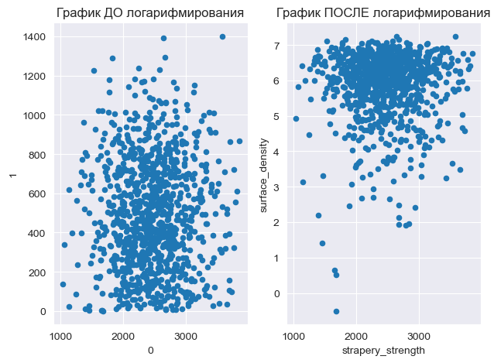
БЛОК № 1
Блок логарифмирования параметра surface_density

Slide 8
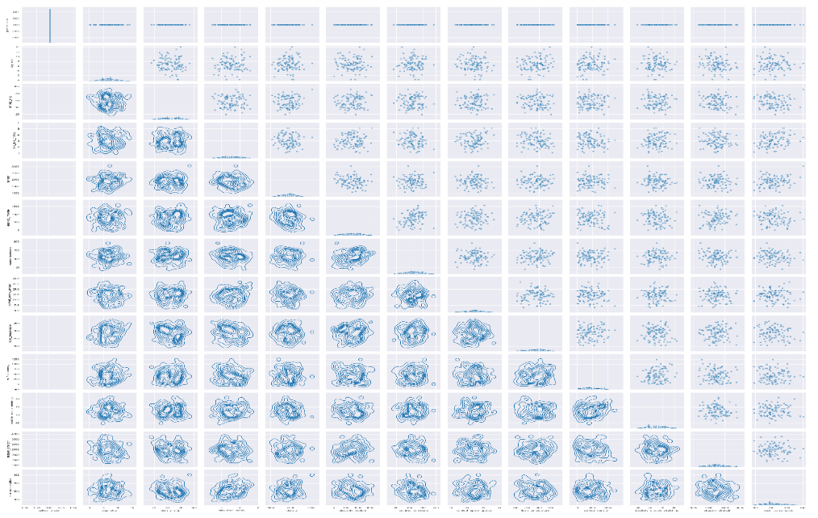
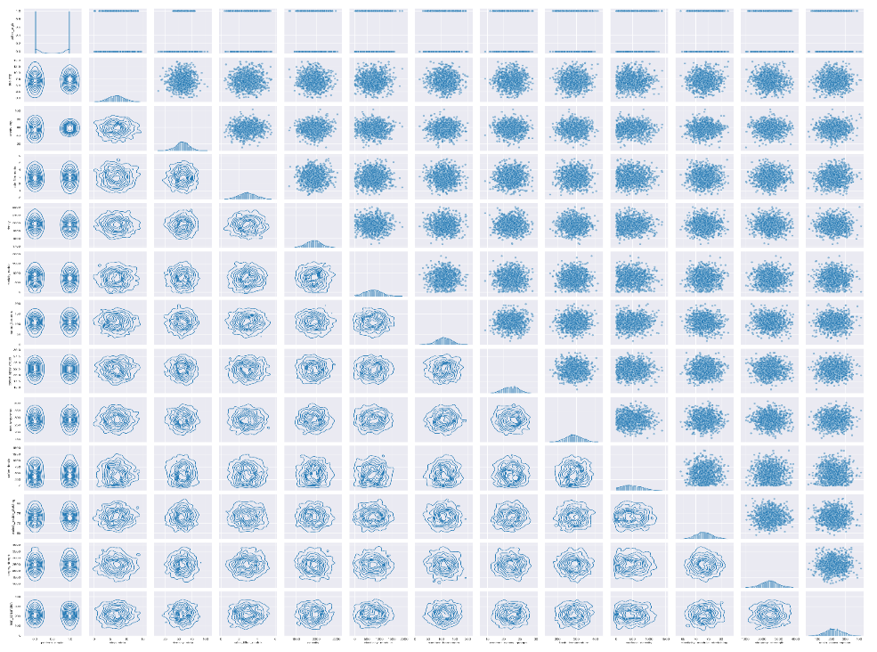
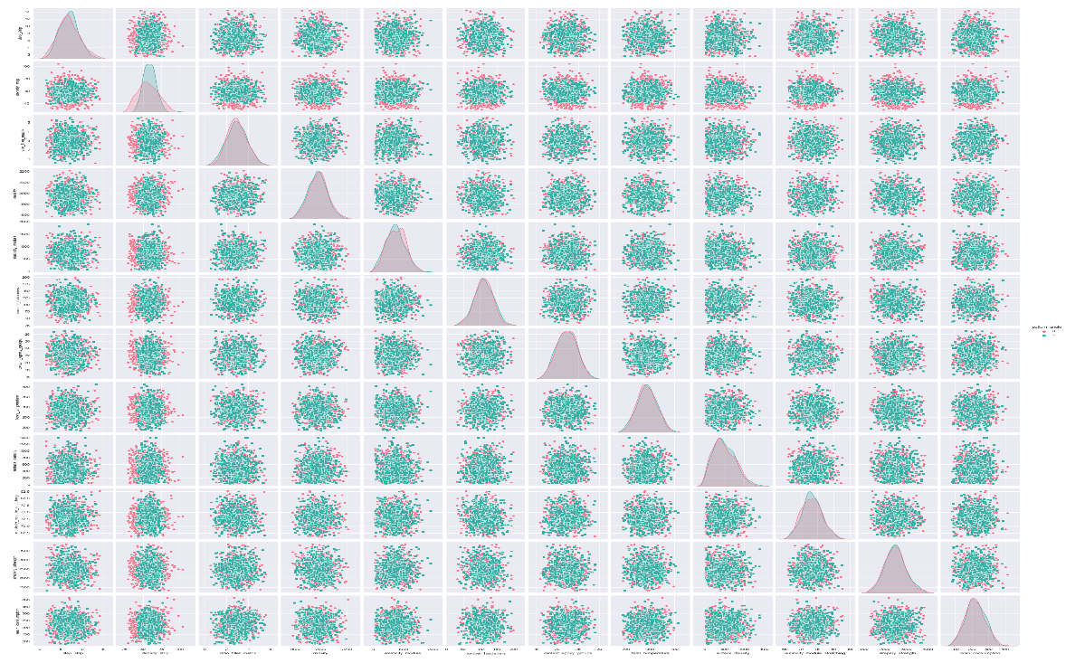
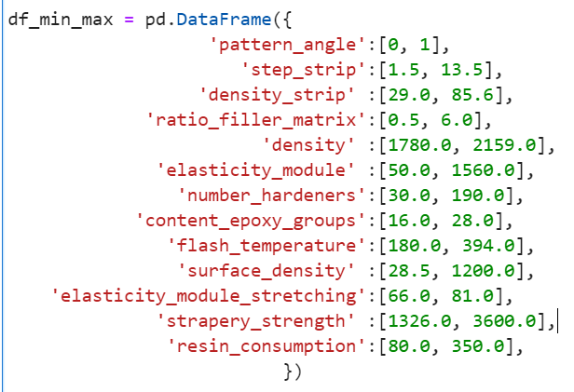
БЛОК № 1
Парные графики при N = 500 строк
Парные графики Full
Промежуточные выводы
Парные графики для разных Углов нашивки
Экспертные МИН и МАХ границы параметров

Slide 9
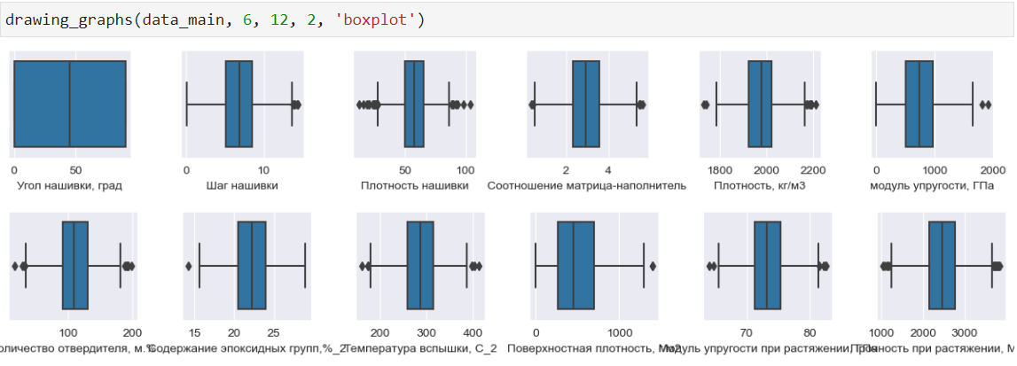
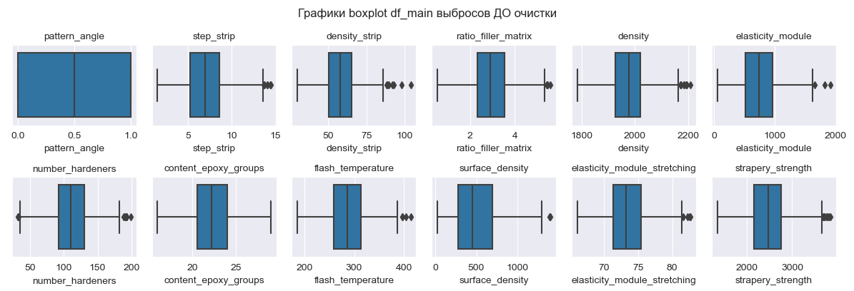
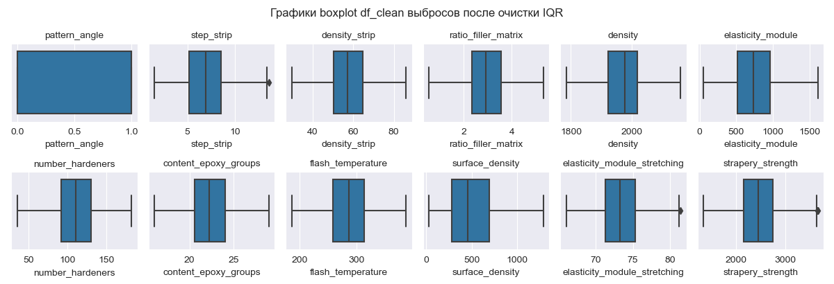
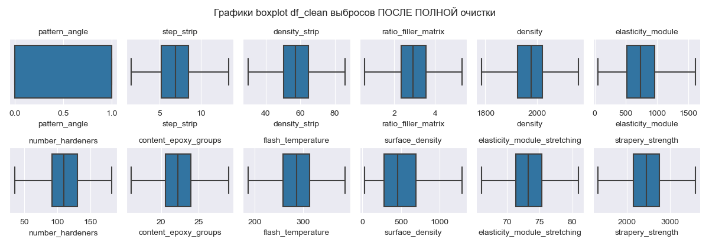
БЛОК № 1

Slide 10
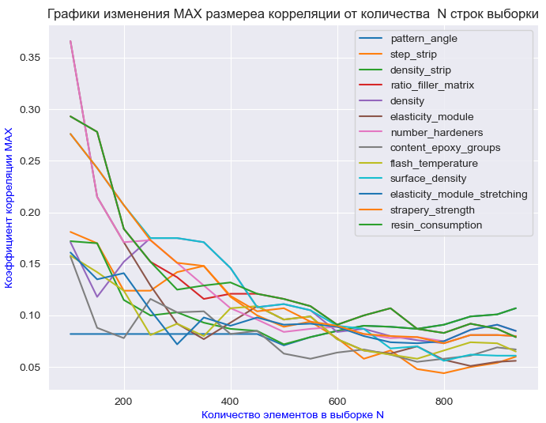
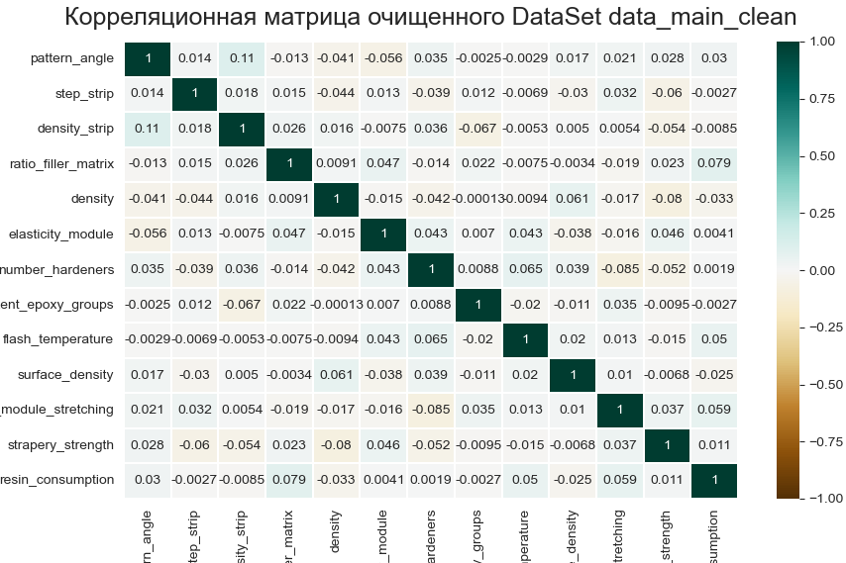
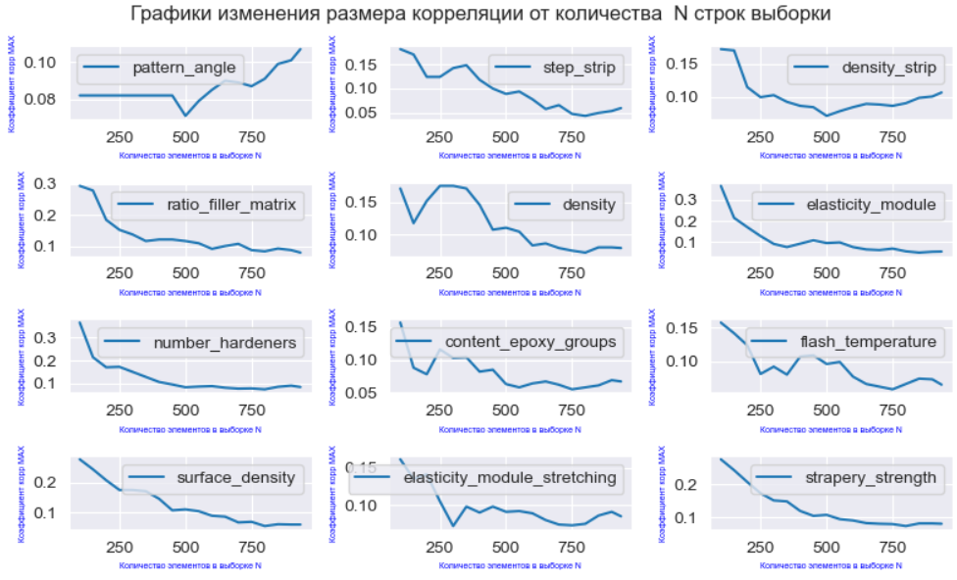
Предобработка данных:
БЛОК № 2
Исключение выбросов:
Посчитаем количество значений методом 3 сигм и методом межквартильных расстояний;
Исключим выбросы методом межквартильного расстояния ;
Проверим результат;
Построим графики;
Убедимся, что выбросы ещё остались;
Повторим удаление выбросов ещё 4 раза до полного удаления;
Проверим чистоту датасета от выбросов
Построим все возможные графики «чистого» датасета

Slide 11
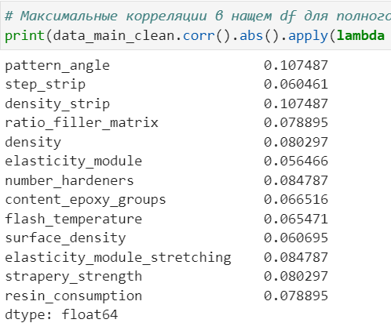
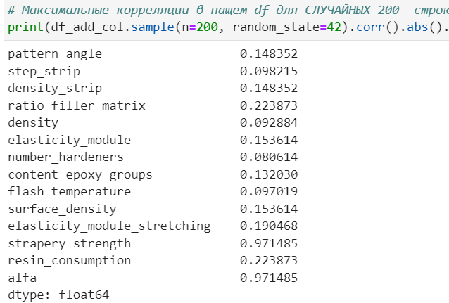
БЛОК № 2
σр = f( α * Е),
Введем новый признак ‘ALFA’ - 'удельную энергию ' α = σр / Е
В соответствии с теорией хрупкого разрушения (теория Гриффита) [29] прочность (σр) определяется удельной энергией (α) вновь образованной поверхности разрушения: (σр) = f( α * Е), где (σр) это наш параметр 'Прочность при растяжении' - 'strapery_strength' (размерность в Мпа), а E это 'Модуль упругости при растяжении' - 'elasticity_module_stretching' (размерность в ГПа , т.е в 1000 раз больше чем σр). Учитывая такую физическую связь между параметрами, введем один новый признак/столбец ALFA- 'удельную энергию ' (α) = σр / Е в наш новый датасет ‘df_add_col’.
df_Train_lineReg = df_add_col.sample
(n =200, random_state=42)
Датафрейм df_add_col:
Тип данных: float64
Количество параметров: 14
Количество записей: 1000
df_Test_lineReg = df_add_col.sample (n=100, random_state=50)

Slide 12
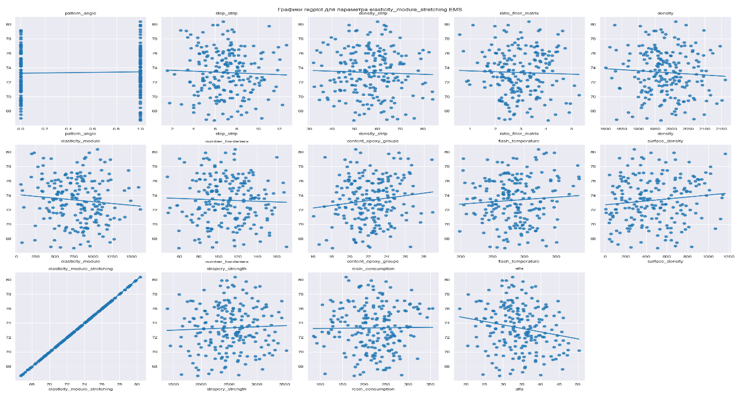
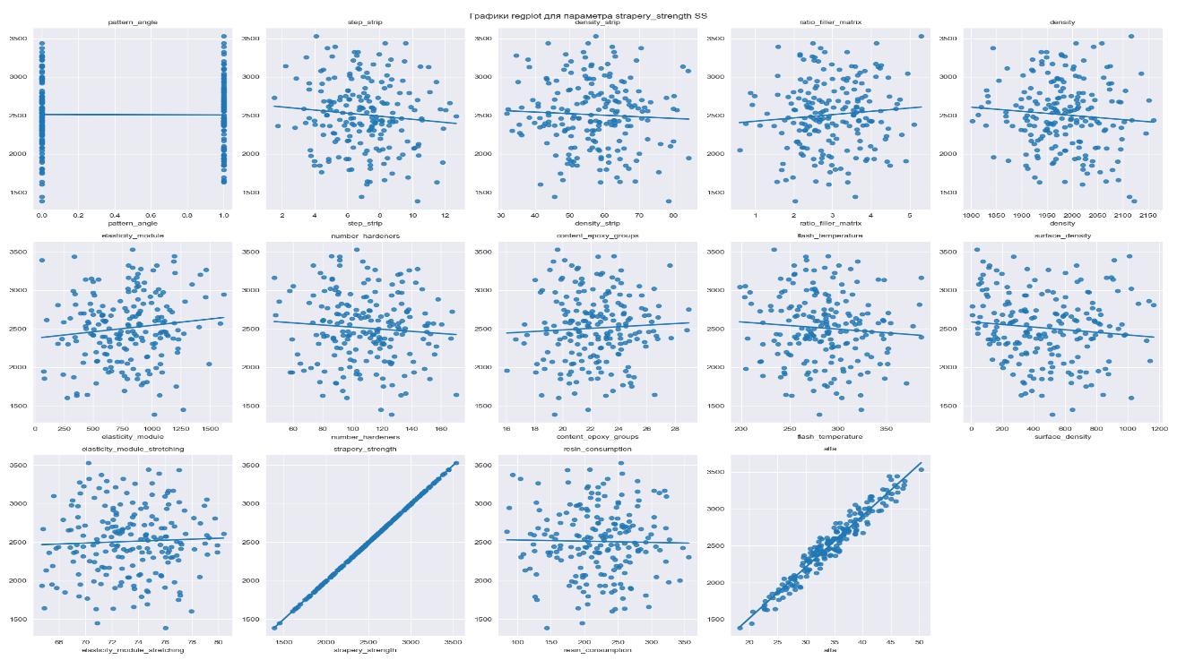
Предобработка данных:
Выбор параметров (фитч) для целевых переменных
БЛОК № 2
‘elasticity_module_stretching_EMS'
'strapery_strength_SS'
Исключение выбросов:
выбросы ещё остались;
Повторим удаление выбросов ещё 4 раза до полного удаления;
Проверим чистоту датасета от выбросов
Построим все возможные графики «чистого» датасета
Выбор параметров (фитч) для целевых переменных при анализе регрессионных моделей
Рассматривая и числовые значения кор матрицы!!!!!!
Вероятно, можно проводить регрессивный анализ по параметрам
‘elasticity_module_stretching_EMS’ 'strapery_strength_SS'
'elasticity_module', 'content_epoxy_groups’
'alfa’
'ratio_filler_matrix', 'elasticity_module’
'alfa'.

Slide 13
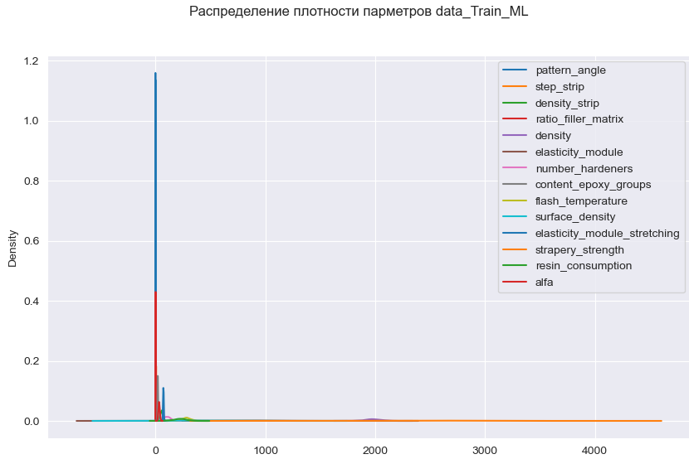
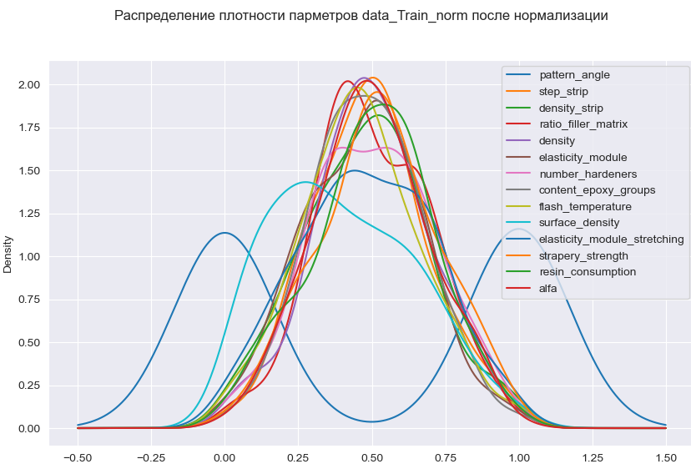
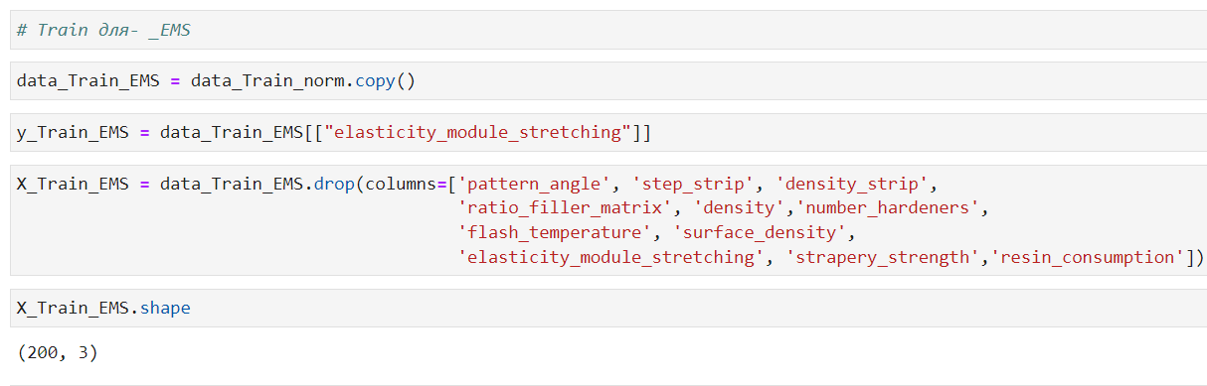
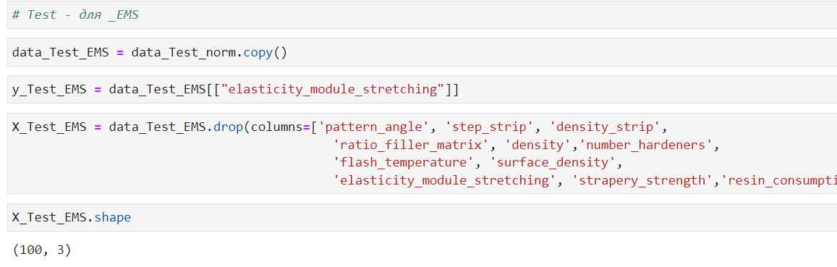
Предобработка данных:
Нормализация данных MinMaxskaler (на примере data_Train_EMS)
БЛОК № 3
Исключение выбросов:
Посчитаем количество значений методом 3 сигм и методом межквартильных расстояний;
Исключим выбросы методом межквартильного расстояния ;
Проверим результат;
Построим графики;
Убедимся, что выбросы ещё остались;
Повторим удаление выбросов ещё 4 раза до полного удаления;
Проверим чистоту датасета от выбросов
Построим все возможные графики «чистого» датасета
Собираем dataset для регрессий (y и X) для data_Train_EMS и data_Test_EMS
(оставляем только отобранные в Блоке корреляции фичи)

Slide 14
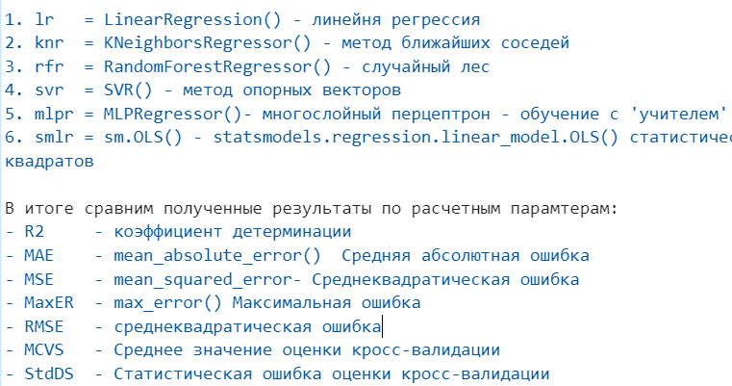
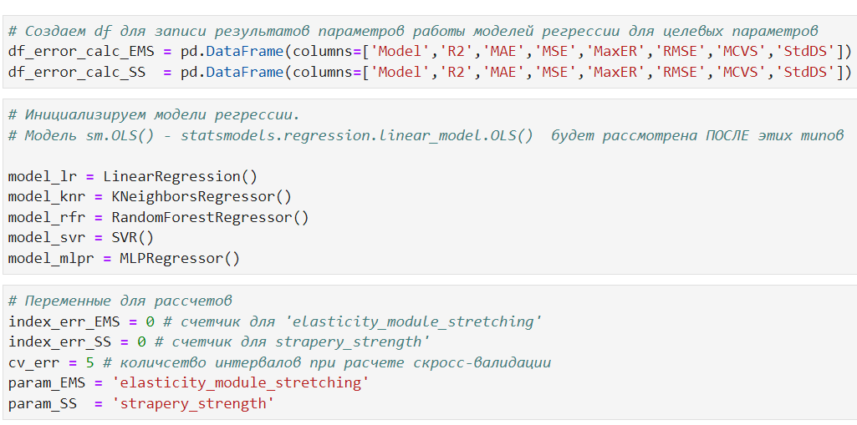
Предобработка данных:
БЛОК № 3
Инструменты и показатели регрессионного анализа
Исключение выбросов:
Посчитаем количество значений методом 3 сигм и методом межквартильных расстояний;
Исключим выбросы методом межквартильного расстояния ;
Проверим результат;
Построим графики;
Убедимся, что выбросы ещё остались;
Повторим удаление выбросов ещё 4 раза до полного удаления;
Проверим чистоту датасета от выбросов
Построим все возможные графики «чистого» датасета

Slide 15
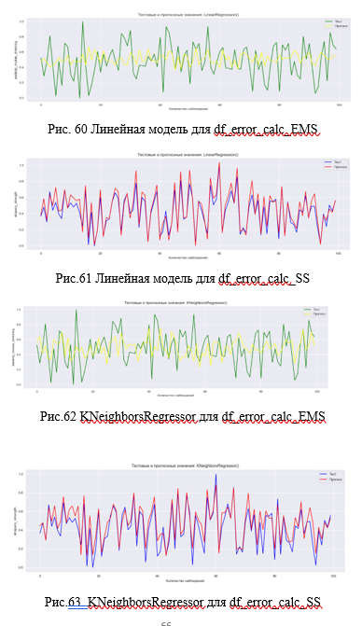
БЛОК № 3
Результаты тестирования моделей регрессии (на примере LR и KNN)
для df_error_calc_EMS и df_error_calc_SS
Исключение выбросов:
Посчитаем количество значений методом 3 сигм и методом межквартильных расстояний;
Исключим выбросы методом межквартильного расстояния ;
Проверим результат;
Построим графики;
Убедимся, что выбросы ещё остались;
Повторим удаление выбросов ещё 4 раза до полного удаления;
Проверим чистоту датасета от выбросов
Построим все возможные графики «чистого» датасета

Slide 16
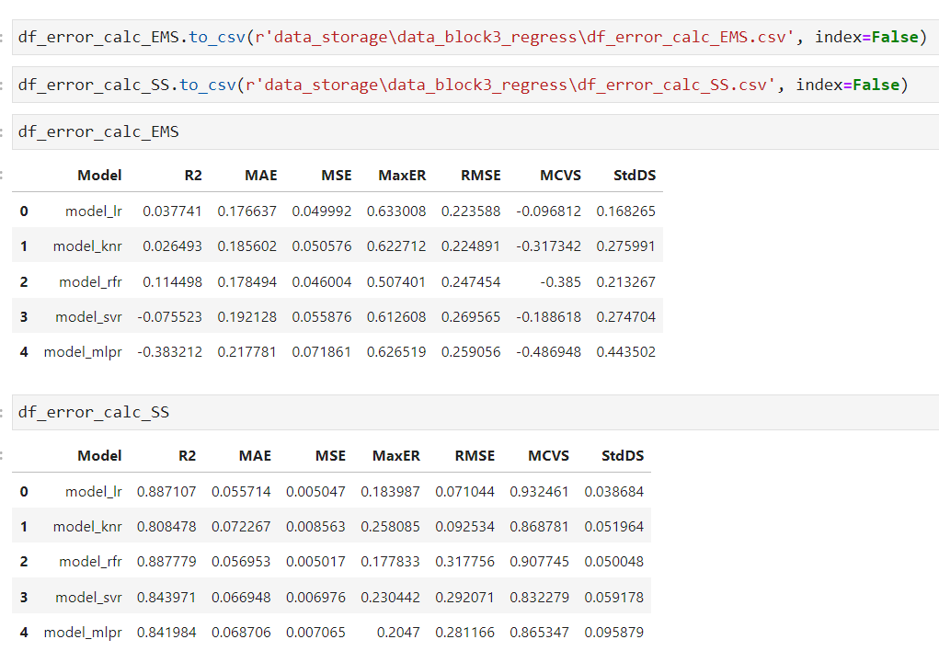
БЛОК № 3
Результаты тестирования моделей регрессии
для df_error_calc_EMS и df_error_calc_SS
Предобработка данных:
Исключение выбросов:
Посчитаем количество значений методом 3 сигм и методом межквартильных расстояний;
Исключим выбросы методом межквартильного расстояния ;
Проверим результат;
Построим графики;
Убедимся, что выбросы ещё остались;
Повторим удаление выбросов ещё 4 раза до полного удаления;
Проверим чистоту датасета от выбросов
Построим все возможные графики «чистого» датасета
Лучшая_EMS
rfr R2= 0.114
Худшая_EMS
mlrp R2=-0.383
Лучшая_SS
rfr R2= 0.888
Худшая_SS
knr R2=0.808

Slide 17
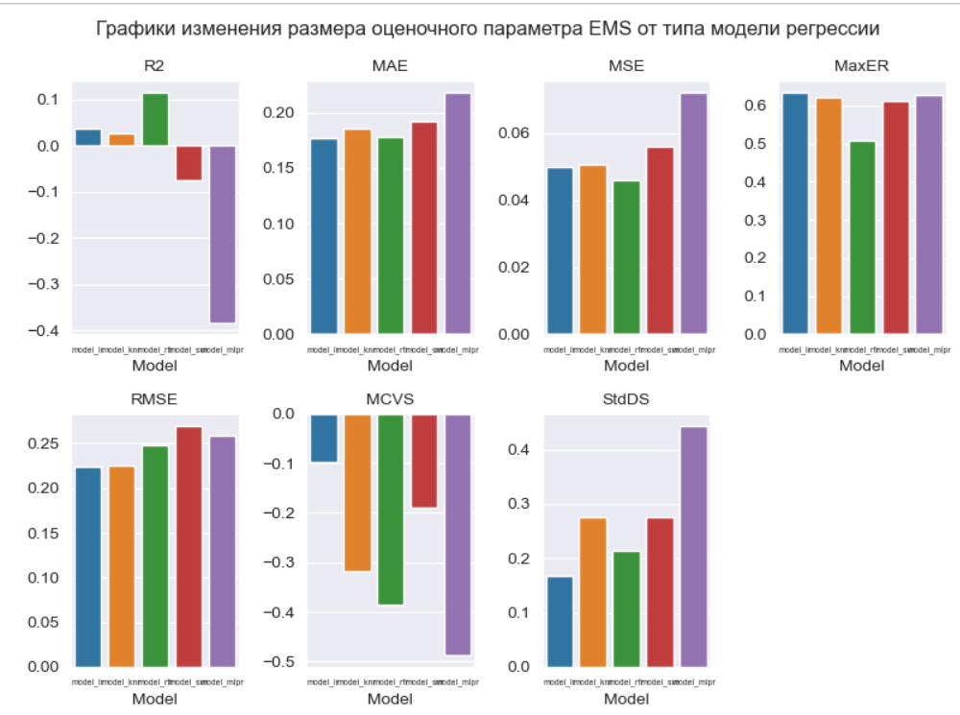
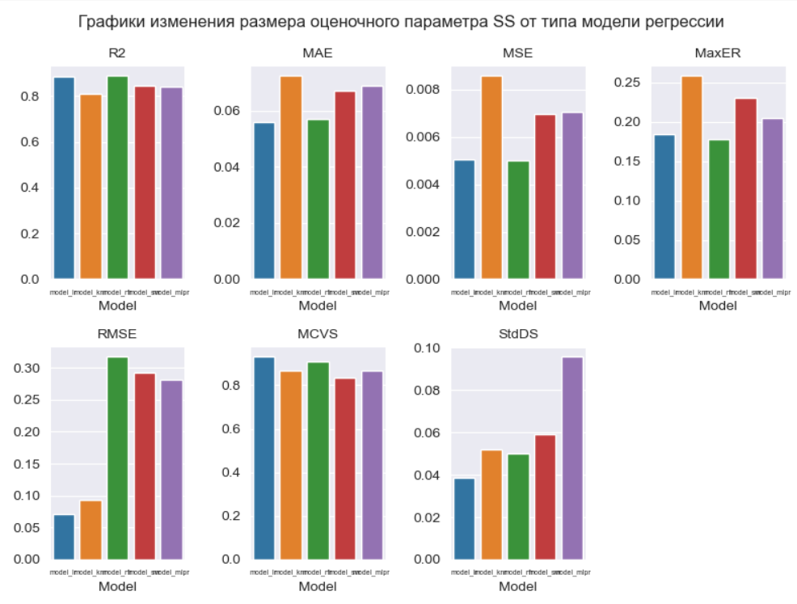
БЛОК № 3
‘elasticity_module_stretching_EMS'
'strapery_strength_SS'
Предобработка данных:
Исключение выбросов:
Посчитаем количество значений методом 3 сигм и методом межквартильных расстояний;
Исключим выбросы методом межквартильного расстояния ;
Проверим результат;
Построим графики;
Убедимся, что выбросы ещё остались;
Повторим удаление выбросов ещё 4 раза до полного удаления;
Проверим чистоту датасета от выбросов
Построим все возможные графики «чистого» датасета
Лучшая rfr R2= 0.114
Лучшая rfr R2= 0.888!!!

Slide 18
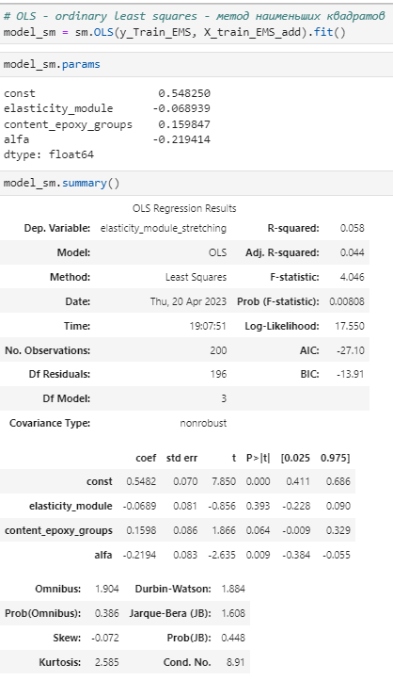
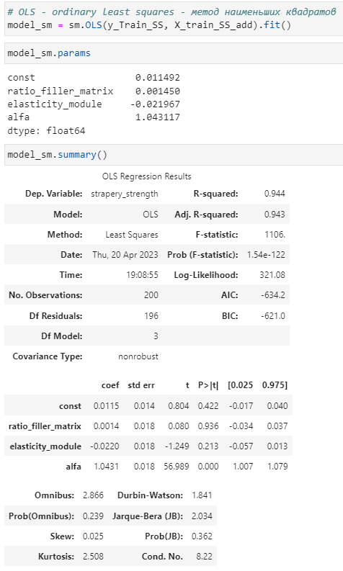
БЛОК № 3
‘elasticity_module_stretching_EMS'
'strapery_strength_SS'
Предобработка данных:
Исключение выбросов:
Посчитаем количество значений методом 3 сигм и методом межквартильных расстояний;
Исключим выбросы методом межквартильного расстояния ;
Проверим результат;
Построим графики;
Убедимся, что выбросы ещё остались;
Повторим удаление выбросов ещё 4 раза до полного удаления;
Проверим чистоту датасета от выбросов
Построим все возможные графики «чистого» датасета
Худшая sm.OLS_EMS R2=0.058
Лучшая sm.OLS_SS R2= 0.944!!!

Slide 19
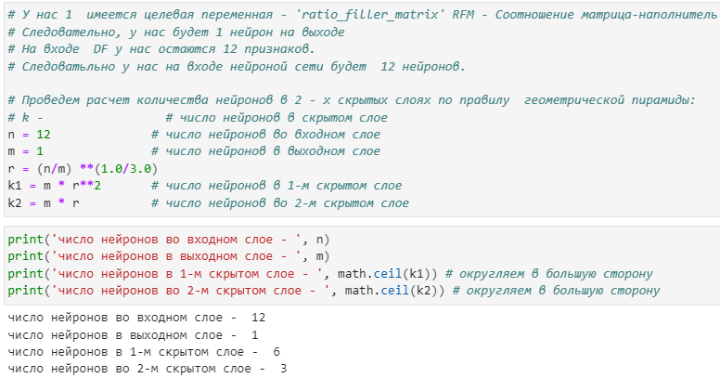
БЛОК № 4
Датасет ‘data_main_clean’
Предобработка данных:
БЛОК № 1
БЛОК № 4
Исключение выбросов:
Посчитаем количество значений методом 3 сигм и методом межквартильных расстояний;
Исключим выбросы методом межквартильного расстояния ;
Проверим результат;
Построим графики;
Убедимся, что выбросы ещё остались;
Повторим удаление выбросов ещё 4 раза до полного удаления;
Проверим чистоту датасета от выбросов
Построим все возможные графики «чистого» датасета

Slide 20
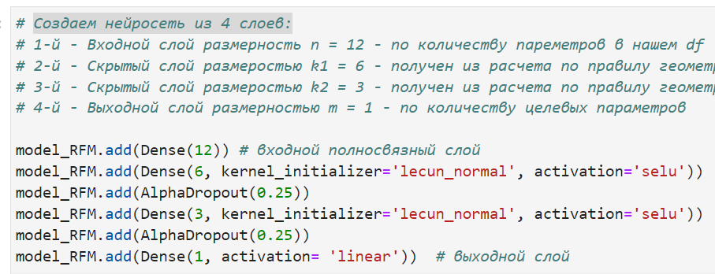
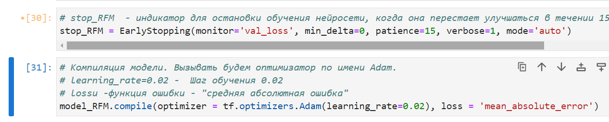
Предобработка данных:
Исключение выбросов:
Посчитаем количество значений методом 3 сигм и методом межквартильных расстояний;
Исключим выбросы методом межквартильного расстояния ;
Проверим результат;
Построим графики;
Убедимся, что выбросы ещё остались;
Повторим удаление выбросов ещё 4 раза до полного удаления;
Проверим чистоту датасета от выбросов
Построим все возможные графики «чистого» датасета

Slide 21
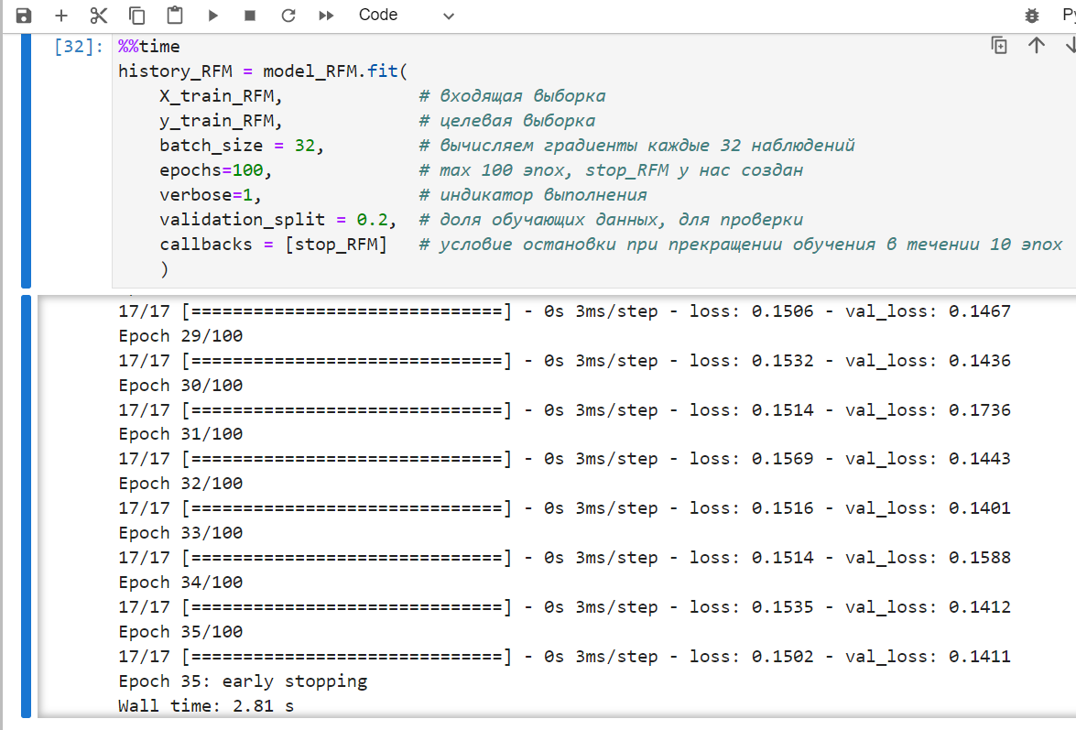
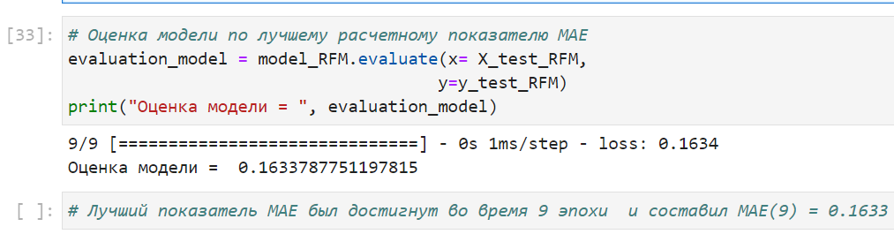
БЛОК № 4
Предобработка данных:
Исключение выбросов:
Посчитаем количество значений методом 3 сигм и методом межквартильных расстояний;
Исключим выбросы методом межквартильного расстояния ;
Проверим результат;
Построим графики;
Убедимся, что выбросы ещё остались;
Повторим удаление выбросов ещё 4 раза до полного удаления;
Проверим чистоту датасета от выбросов
Построим все возможные графики «чистого» датасета

Slide 22



БЛОК № 4
Предобработка данных:
Исключение выбросов:
Посчитаем количество значений методом 3 сигм и методом межквартильных расстояний;
Исключим выбросы методом межквартильного расстояния ;
Проверим результат;
Построим графики;
Убедимся, что выбросы ещё остались;
Повторим удаление выбросов ещё 4 раза до полного удаления;
Проверим чистоту датасета от выбросов
Построим все возможные графики «чистого» датасета

Slide 23

Предобработка данных:
Исключение выбросов:
Посчитаем количество значений методом 3 сигм и методом межквартильных расстояний;
Исключим выбросы методом межквартильного расстояния ;
Проверим результат;
Построим графики;
Убедимся, что выбросы ещё остались;
Повторим удаление выбросов ещё 4 раза до полного удаления;
Проверим чистоту датасета от выбросов
Построим все возможные графики «чистого» датасета

Slide 24




Приложение:
Пользовательское приложение
Сохранил вторую модель нейронной сети для разработки веб-приложения для прогнозирования соотношения "матрица-наполнитель" в фреймворке Flask;
При запуске приложения, пользователь переходит на: http://127.0.0.1:5000/;
В открывшемся окне пользователю необходимо ввести в соответствующие ячейки требуемые значения и нажать на кнопку «Рассчитать значение».
В случае ошибки –нажать кнопку
На выходе пользователь получает результат прогноза для значения параметра «Соотношение «матрица – наполнитель»».
Приложение успешно работает
Репозиторий на github.com
https://github.com/Grain1963/MHTS_Diploma

Slide 25
Предобработка данных:
Исключение выбросов:
Посчитаем количество значений методом 3 сигм и методом межквартильных расстояний;
Исключим выбросы методом межквартильного расстояния ;
Проверим результат;
Построим графики;
Убедимся, что выбросы ещё остались;
Повторим удаление выбросов ещё 4 раза до полного удаления;
Проверим чистоту датасета от выбросов
Построим все возможные графики «чистого» датасета

